Slide 1
IL MICRO EOLICO PER TUTTI
NUOVE TECNOLOGIE ALLA PORTATA DI TUTTI
NUOVI ORIZZONTI A IMPATTO RIDOTTO
WWW.BEAUSOLEILENERGIA.IT

Slide 2
LA TECNOLOGIA
IL NOSTRO PROGETTO PREVEDE L’UTILIZZO DELLE NUOVISSIME TORRI EOLICHE AD ASSE VERTICALE:
PERFORMANTI
SILENZIOSE
RIDOTTO IMPATTO VISIVO
RIDOTTO SPAZIO OCCUPATO
MODESTE OPERE EDILIZIE E SUL TERRENO
FUNZIONANTI ANCHE A BASSISSIME VENTOSITA’
WWW.BEAUSOLEILENERGIA.IT

Slide 3
LA TECNOLOGIA
WWW.BEAUSOLEILENERGIA.IT

Slide 4
LA TECNOLOGIA
PREVISTE PREVALENTEMENTE
NELLE TAGLIE DA 20 KW SONO
DISPONIBILI ANCHE NELLE TAGLIE DA 6, 10 E 60 KW
PER UNA POTENZA MASSIMA COMPLESSIVA DI 1 MW CON CONNESSIONI IN BASSA TENSIONE
WWW.BEAUSOLEILENERGIA.IT

Slide 5
LA TECNOLOGIA
WWW.BEAUSOLEILENERGIA.IT

Slide 6
LA TECNOLOGIA
TOTALMENTE COSTRUITE IN ITALIA CON PRODOTTI ITALIANI OD EUROPEI DI ALTA QUALITA’
DESTINATE A PICCOLI OPERATORI ITALIANI MA ANCHE A RESIDENTI LOCALI
WWW.BEAUSOLEILENERGIA.IT

Slide 7
LA TECNOLOGIA
E’ ALL’ESAME ANCHE LA CONCRETA POSSIBILITA’ DI UTILIZZARE LE NUOVISSIME “BLADE LESS” LE TORRI EOLICHE SENZA PALE!
SI TRATTA DI UNA TECNOLOGIA EUROPEA AD UNO STATO DI AVANZATA SPERIMENTAZIONE E STIAMO VALUTANDO LA POSSIBILITA’ DI ADOTTARLA
FUNZIONA SFRUTTANDO L’OSCILLAZIONE CREATA DAL VENTO SUL PALO A FORMA CONICA
WWW.BEAUSOLEILENERGIA.IT

Slide 8
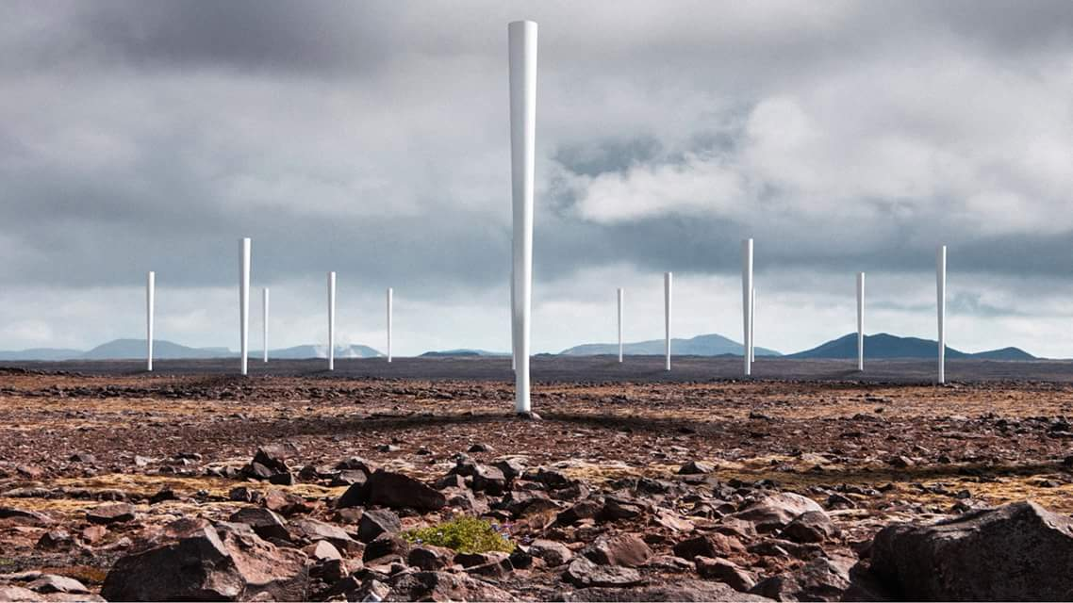
LA TECNOLOGIA
WWW.BEAUSOLEILENERGIA.IT

Slide 9
IL PROGETTO
ESATTAMENTE COME GIA’ FATTO CON IL FOTOVOLTAICO IN TOSCANA VOGLIAMO RIPROPORRE IL “CONDOMINIO EOLICO”
WWW.BEAUSOLEILENERGIA.IT

Slide 10
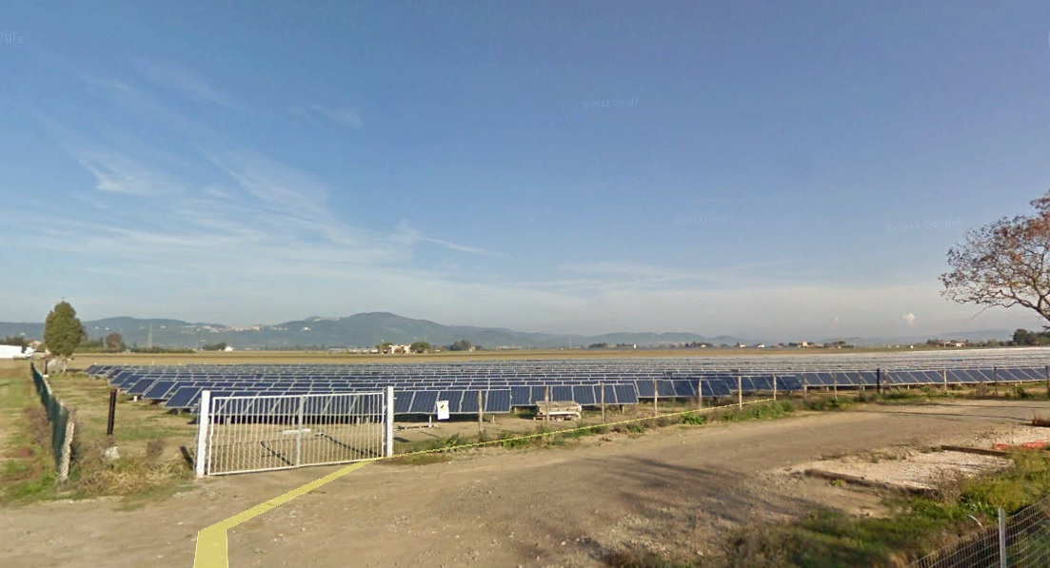
IL PROGETTO
WWW.BEAUSOLEILENERGIA.IT

Slide 11
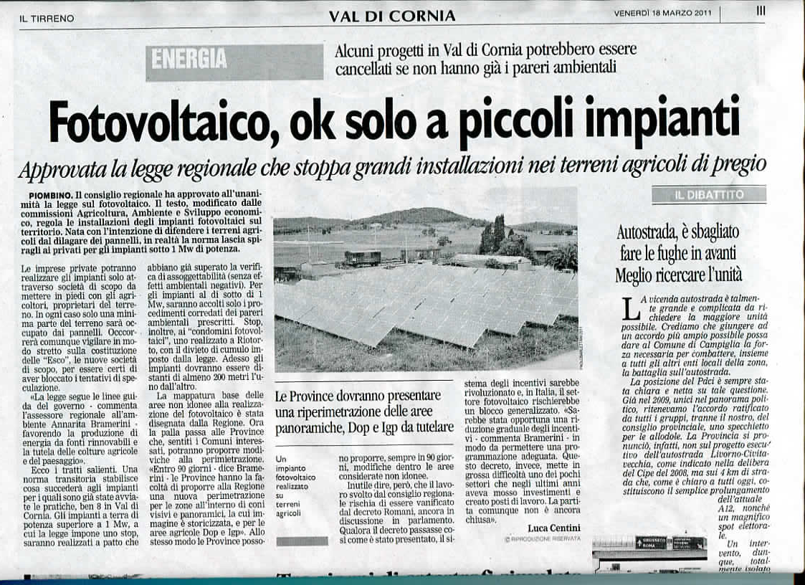
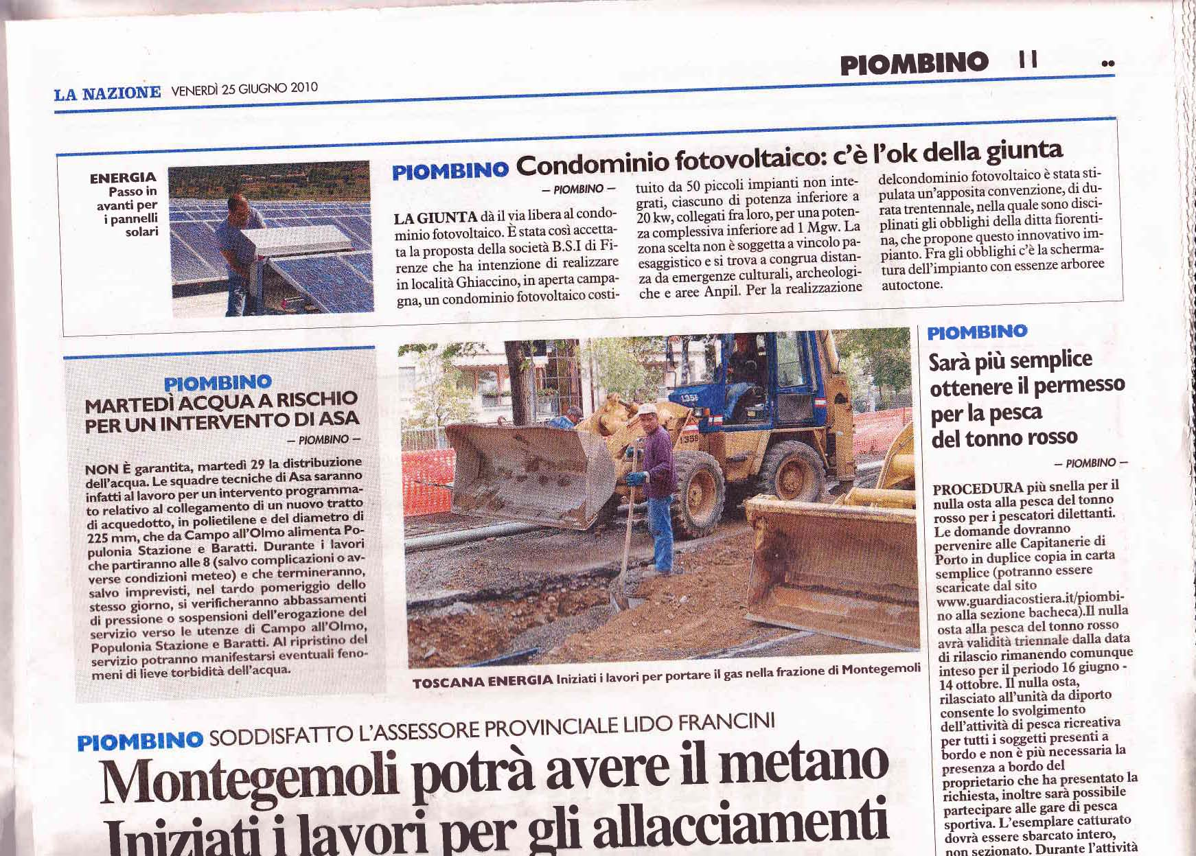
IL PROGETTO
WWW.BEAUSOLEILENERGIA.IT

Slide 12
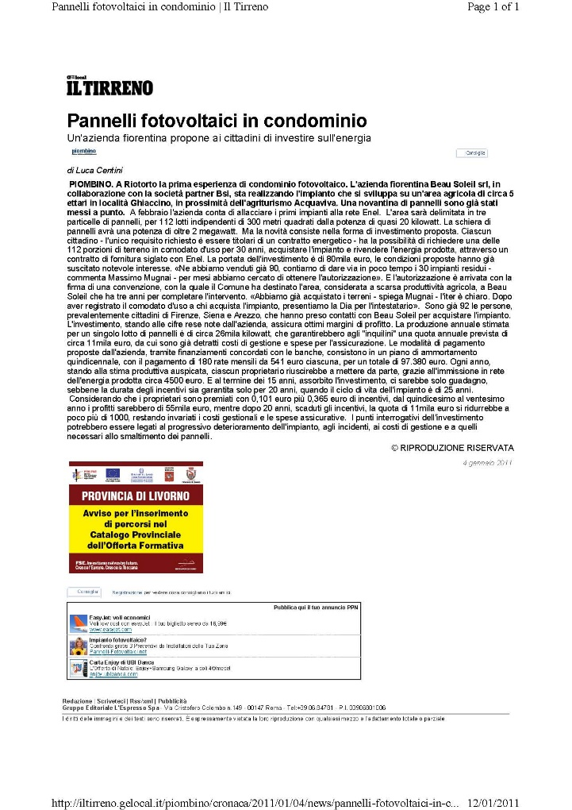
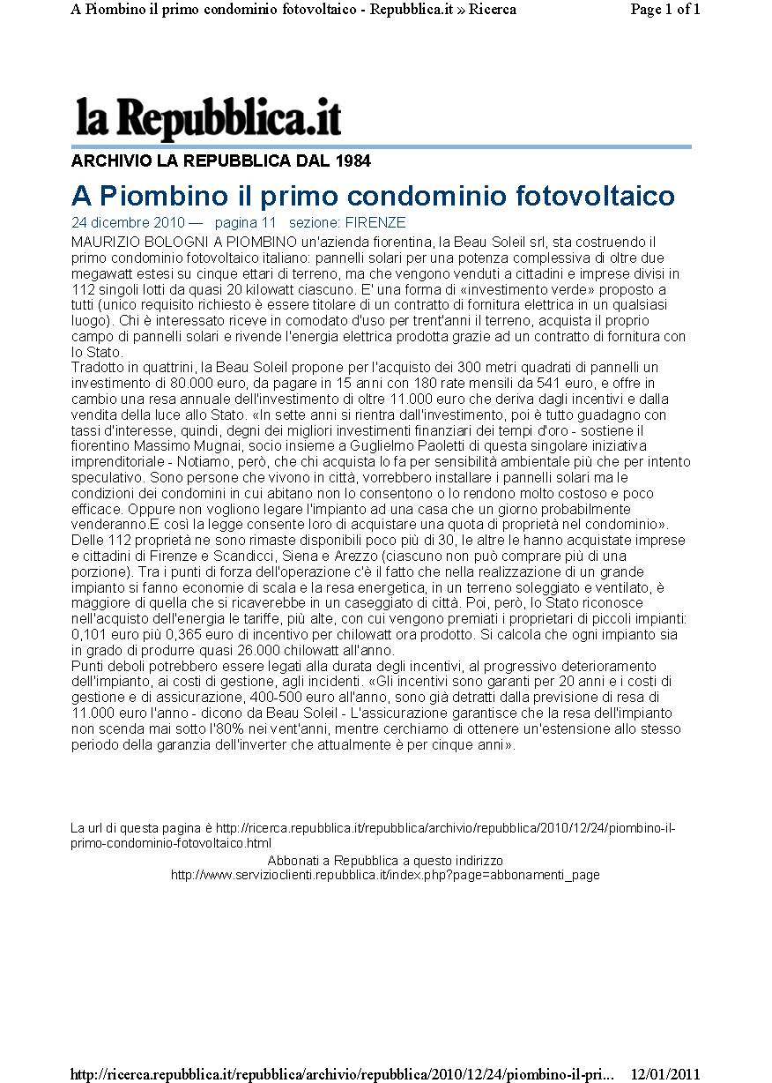
IL PROGETTO
WWW.BEAUSOLEILENERGIA.IT

Slide 13
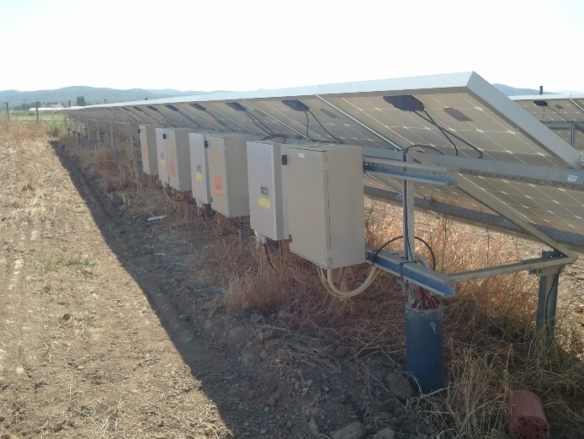
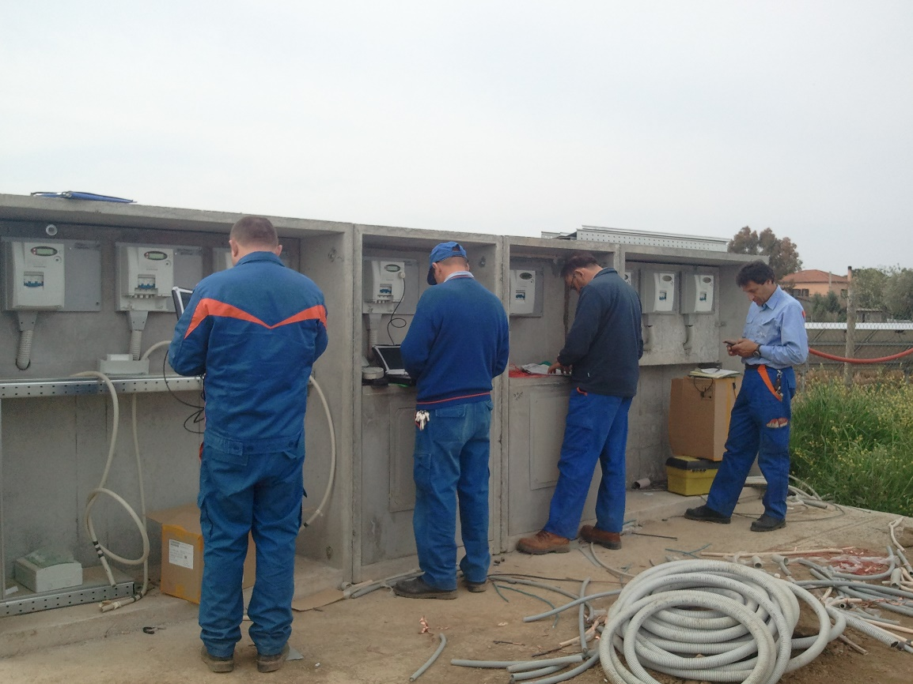
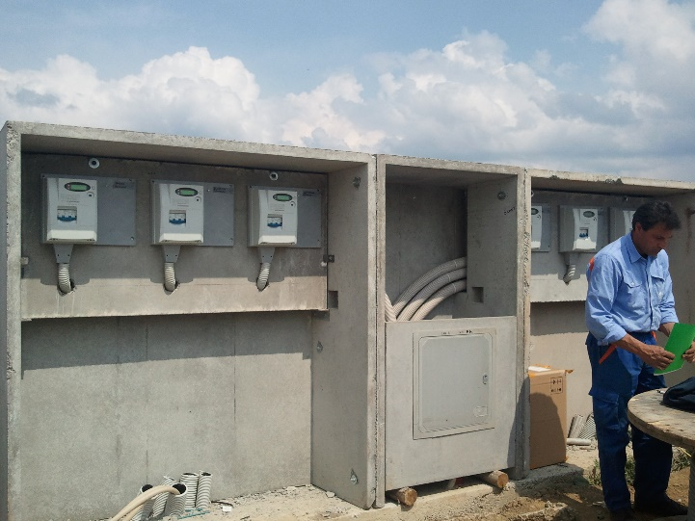
IL PROGETTO
WWW.BEAUSOLEILENERGIA.IT

Slide 14
IL PROGETTO
L’IDEA NASCE DALLA VOLONTA’ DI OFFRIRE L’OPPORTUNITA’ DI AUTOPRODURRE L’ENERGIA A SOGGETTI CHE NON HANNO LA POSSIBILITA’ OGGETTIVA DI REALIZZARE UN IMPIANTO FOTOVOLTAICO O EOLICO PRESSO LA PROPRIA ABITAZIONE O AZIENDA O NEGOZIO
WWW.BEAUSOLEILENERGIA.IT

Slide 15
IL PROGETTO
IL PROGETTO SARA’ SUPPORTATO ANCHE DALLA STAMPA A SOSTEGNO DI UNA INIZIATIVA TECNOLOGICAMENTE INNOVATIVA RIVOLTA AI PICCOLI OPERATORI IN FORMA DIFFUSA LONTANA DALLE LOGICHE SPECULATIVE MASSIVE: ANCHE IL COMUNE CHE OSPITERA’ L’INIZIATIVA AVRA’ IL SUO RITORNO IN TERMINI ECONOMICI E DI IMMAGINE
WWW.BEAUSOLEILENERGIA.IT

Slide 16
IL PROGETTO
SI CREA QUINDI UN’AREA DESTINATA A CIRCA 50 PICCOLI IMPIANTI PER ALTRETTANTI UTENTI CREANDO UNA VERA E PROPRIA REALTA’ “CONDOMINIALE”: OGNUNO AVRA’ IL PROPRIO PICCOLO IMPIANTO E LA NOSTRA SOCIETA’ GESTIRA’ LE AREE COMUNI, LE PRATICHE AMMINISTRATIVE ECC.
WWW.BEAUSOLEILENERGIA.IT

Slide 17
IL PROGETTO
IL TERRENO DOVRA’ QUINDI ESSERE FRAZIONATO IN PARTICELLE SINGOLE DISTINTE CHE SARANNO CEDUTE IN DIRITTO DI SUPERFICIE AL SOGGETTO RESPONSABILE DELL’IMPIANTO. OGNUNA DI ESSE, COME DA NORMATIVA, SARA’ REGOLARMENTE ACCATASTATA ALL’URBANO E SOGGETTA A REGIME IMU
WWW.BEAUSOLEILENERGIA.IT

Slide 18
IL PROGETTO
LA CONNESSIONE ALLA RETE DEL DISTRIBUTORE LOCALE SARA’ RICHIESTA SOTTO FORMA DI “LOTTI DI IMPIANTI” IN BT LE OPERE INFRASTRUTTURALI SARANNO QUINDI MINIME
WWW.BEAUSOLEILENERGIA.IT

Slide 19
IL PROGETTO
LA PROGETTAZIONE SARA’ REALIZZATA TRAMITE STUDI TECNICI LOCALI
I LAVORI E LA SUCCESSIVA MANUTENZIONE SARANNO ESEGUITI DA IMPRESE LOCALI
WWW.BEAUSOLEILENERGIA.IT

Slide 20
L’IMPATTO AMBIENTALE
A SECONDA DELL’ORIENTAMENTO DEI VENTI PREVALENTI SUL SITO L’INTERVENTO DA 1MW PUO’ OCCUPARE MENO DI 3 ETTARI
WWW.BEAUSOLEILENERGIA.IT

Slide 21
L’IMPATTO AMBIENTALE
UN SINGOLO PLINTO DI FONDAZIONE PUO’ SOSTENERE ANCHE DUE TORRI CHE NELLA VERSIONE “CONTROROTANTE” POSSONO STARE A UNA DISTANZA DI CIRCA 1 MT L’UNA DALL’ALTRA
WWW.BEAUSOLEILENERGIA.IT

Slide 22
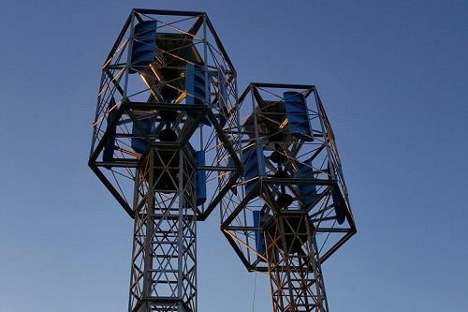
L’IMPATTO AMBIENTALE
WWW.BEAUSOLEILENERGIA.IT

Slide 23
L’IMPATTO AMBIENTALE
L’IMPATTO VISIVO E’ ENORMEMEMENTE MENO INGOMBRANTE DELLE CLASSICHE PALE AD ASSE ORIZZONTALE E
NEL CASO DI UTILIZZO DELLE “BLADE LESS” DIVENTA ADDIRITTURA GRADEVOLE!
WWW.BEAUSOLEILENERGIA.IT

